Slide 1


ƯU ĐIỂM TIỀN ĐIỆN TỬ
Không thể làm giả, không thể phá hủy các chuỗi khối
Bảo mật Dữ liệu
Minh bạch
Hợp đồng thông minh

Slide 2





ỨNG DỤNG TRONG HIỆN TẠI VÀ TƯƠNG LAI
An toàn thực phẩm/Chuỗi cung ứng
Giáo dục
Thương mại điện tử
Y tế
Bảo vệ tài sản/Sở hữu trí tuệ

Slide 3
ỨNG DỤNG TRONG HIỆN TẠI VÀ TƯƠNG LAI
An toàn thực phẩm/Chuỗi cung ứng
Giáo dục
Thương mại điện tử
Y tế
Bảo vệ tài sản/Sở hữu trí tuệ

Slide 4

SÀN GIAO DỊCH ĐIỆN TỬ
Sàn giao dịch tiền điện tử là một thị trường được tổ chức cho việc trao đổi giữa các loại tiền mã hóa.
Các sàn giao dịch này là nền tảng cho phép các nhà đầu tư chuyển đổi tiền pháp định thành Token crypto và ngược lại. Các sàn giao dịch cũng cho phép chuyển đổi giữa các Token crypto khác nhau.
CRYPTOCURRENCY

Slide 5

NGUỒN LỢI CỦA SÀN
Phí giao dịch từ người dùng
Phí niêm yết, phí kí quỹ, phí phát hành các đồng coin
Phí quảng cáo, đăng tin( marketing)
Lợi nhuận Robot Trade
Lợi nhuận IEO
Phát hành đồng coin riêng của sàn

Slide 6

IEO
Initial Exchange Offering

Slide 7







SỰ KHÁC BIỆT GIỮA ICO & IEO
 | Gây quỹ được tiến hành tại | Quốc gia Crowdsale | Hợp đồng thông minh được quản lý bởi | AML / KYC cần thiết bởi nhà phát hành mã token | Ngân sách tiếp thị cần thiết cho các công ty gây quỹ | Sàng lọc cần thiết trước khi khởi động có thể khởi chạy một crowdsale | Mã token tự động isting sau crowdsale
ICO | Trang web phát hành mã token | Các nhà phát triển dự án | Các Startup tiến hành bán mã token | Nó có thể khác nhau giữa các dự án khác nhau | Dự án sẽ phải đầu tư nhiều nguồn lực để thu hút sự chú ý của công chúng | Bất kỳ ai cũng có thể khởi chạy ICO (ở quốc gia nơi hợp pháp) | Startup phải vươn ra để trao đổi để liệt kê các mã token
IEO | Nền tảng của trao đổi | Trao đổi tiền điện tử | Trao đổi tiền điện tử | Trao đổi tiến hành AML / KYC trên người dùng của mình | Tương đối thấp - trao đổi tích cực tiếp thị token của các công ty khởi nghiệp | Sàn giao dịch sàng lọc công ty trước khi cho phép công ty huy động vốn theo hình thức | Trao đổi IEO được tiến hành theo danh sách

Slide 8

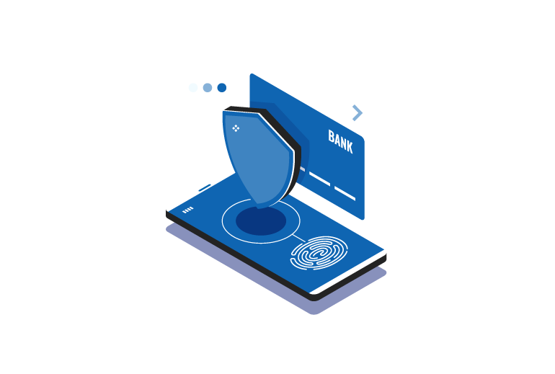

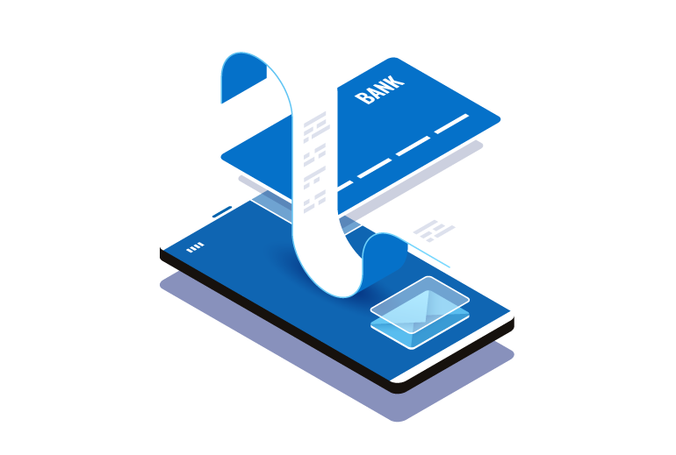
CÁC BƯỚC THAM GIA ĐẦU TƯ IEO
CÁC BƯỚC THAM GIA ĐẦU TƯ IEO
BƯỚC 1:
Kiểm tra thông tin 1 dự án sắp thực hiện IEO
Nhiều dự án hiện nay đang crowdfunding chủ yếu qua ICO, bạn nên kiểm tra bước này để phòng scam.
BƯỚC 2:
Nghiên cứu sàn giao dịch bạn sẽ tham gia mua IEO
BƯỚC 3:
Đăng ký tài khoản và thực hiện KYC với sàn giao dịch
BƯỚC 4:
Kiểm tra loại tiền điện tử nào sẽ được chấp nhận khi bạn đầu tư IEO
Hầu hết các dự án sẽ yêu cầu bạn gửi Ether để đầu tư. Tuy nhiên, với IEO, bạn có thể đầu tư bằng coin sàn giao dịch. Hãy kiểm tra kĩ thông tin này.
BƯỚC 5:
Thực hiện mua IEO khi có thông báo bắt đầu

Slide 9

TẠI SAO CHỌN IEO
Lợi ích cho khởi nghiệp

Slide 10
ĐƯỢC SÀN TỰ ĐỘNG
LISTCOIN
Với IEO, bạn biết token của bạn mua sẽ được liệt kê trên sàn giao dịch ngay trước khi bán. Bạn đã có một sự đảm bảo chắc chắn cho tính thanh khoản cho coin của mình, và đặc biệt là không phải chờ đợi khi nào list sàn hoặc hỏi list sàn nào.

Slide 11

TIẾP CẬN HÀNG TRIỆU NGƯỜI
Các sàn giao dịch có hàng triệu người dùng. Khi tiến hành IEO, các startup sẽ có thể tiếp cận ngay với cơ sở người dùng khổng lồ đó. Bạn có thể giảm chi phí marketing.

Slide 12
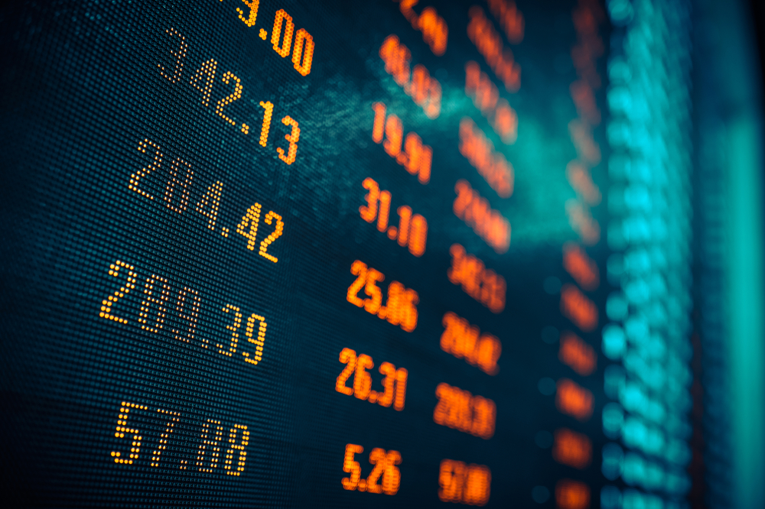
ĐỘ UY TÍN CAO
Với IEO, bạn có thể giao dịch trực tiếp với sàn mà bạn biết và tin tưởng. Điều này mang lại thêm uy tín cho dự án. Các công ty khởi nghiệp có thể tránh bị gắn mác là lừa đảo, vì lừa đảo đã bị loại bỏ

Slide 13
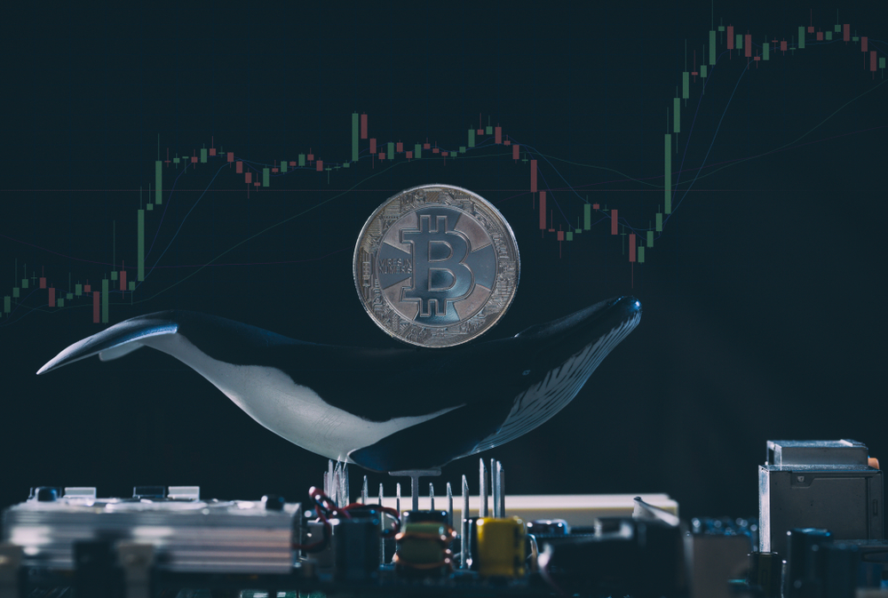

TRÁNH BỊ CÁ VOI XẢ
IEO có thể giúp giảm thao túng giá

Slide 14
LỢI ÍCH CỦA SẢN KHI TRIỂN KHAI IEO
Thu hút người dùng mới
Có hàng ngàn người dùng quan tâm đến việc khởi động và công nghệ của nó. Những người dùng này chưa đăng ký sàn của bạn – nhưng họ sẽ đăng ký khi bạn khởi chạy IEO.
Marketing tốt
Nếu sàn của bạn có lịch sử lưu trữ các dự án và IEO hợp pháp, chất lượng cao, thì đây là tiếp thị tuyệt vời cho trao đổi của bạn. Khi các dự án quảng bá cho IEO của họ, thì họ luôn luôn nhắc tới bạn trong những bài PR đắt tiền của mình, vì thế, chính bạn cũng đang được họ quảng cáo…free. Tất cả đều có lợi.
Coin sàn tăng
Khi coin sàn được list như là một hình thức mua bán, thì những người có nhu cầu mua sẽ chú ý đến coin của sàn hơn, nếu đợt IEO đó thành công, giá coin sàn chắc chắn sẽ hưởng lợi. Ví dụ, Sau IEO đồng BTT, thì đồng BNB cũng tăng tới 75% trong tháng.
Thêm phí
Lưu trữ IEO là một cách tuyệt vời để tăng thêm phí giao dịch trên sàn giao dịch của họ. Sàn cũng tính phí cho các startup.

Slide 15
LỢI ÍCH CỦA SẢN KHI TRIỂN KHAI IEO
Không cần đăng ký 2 lần
Thông qua KYC / AML tại trang web khởi động, thành viên tham gia IEO không cần đăng ký lại.
Tiếp cập thị trường dễ dàng
Với IEO, các token tiềm năng nằm ngay bên cạnh các token hiện tại của bạn trong ví sàn, giúp bạn dễ dàng chuyển số dư giữa các tài khoản.
Giảm thiểu rủi ro
Là thành viên của một sàn giao dịch uy tín hợp pháp bạn sẽ được đảm bảo khi tham gia.

Slide 16


CÁC DỰ ÁN IEO TIỀM NĂNG TRONG 2019
- Ngày mở bán: 28/01 Mã: BTT Token type: Giá IEO: 1 BTT = 0.00012 USD
- Ngày mở bán: 19/03 Mã: CELR Loại token: ERC20 Giá IEO: 1 CELR = 0.00650
- Ngày mở bán: 25/02 Mã: FET Loại token: ERC20 Giá IEO: 1 FET = 0.08670 USD
- Ngày mở bán: 19/03 Mã: CELR Loại token: ERC20 Giá IEO: 1 CELR = 0.00650
- Ngày mở bán: 19/03 Mã: CELR Loại token: ERC20 Giá IEO: 1 CELR = 0.00650
- Ngày mở bán: 19/03 Mã: CELR Loại token: ERC20 Giá IEO: 1 CELR = 0.00650 USD

Slide 17


Exchange The World
WorldTrade là một nền tảng trao đổi tiền điện tử có hơn 40 cặp tiền trao đổi khác nhau bao gồm Bitcoin, Ethereum, Dash, Litecoin,v..v..và còn phát triển cùng các chương trình đầy hứa hẹn.

Slide 18

ỨNG DỤNG CÔNG NGHỆ CỦA WORLDTRADE
Sử dụng hệ thống kiến trúc đa tầng mạnh mẽ.
Hỗ trợ các trình duyệt Web, Apps Mobile và các nền tảng khác.
Chip Nano có thể xử lý hàng triệu đơn hàng mỗi giây.
Giao dịch nhiều cặp tiền với tính thanh khoản cao.
Hỗ trợ đa ngôn ngữ.

Slide 19


TOKEN
KÝ HIỆU : WTE
Thuật toán: ERC 20
Giá hiện tại: 0.3$ / WTE
Tổng lượng coin: 50,000,000 coin
Sàn giao dịch riêng quy đổi ra:
BTC, ETH, XRP, XLM, USDC, ETC, ZRX, BAT, ZEC, REP.

Slide 20
THƯỞNG PHÁT TRIỂN THỊ TRƯỜNG
CƠ HỘI ĐẦU TƯ VÀ HỢP TÁC CÙNG WORLDTRADE
Gói đầu tư |  | 500$ | 1.000$ | 3.000$ | 10.000$ | 25.000$
Giới thiệu |  | 6% | 7% | 8% | 9% | 10%
Nhị phân (2F1/2Line) |  | 6% | 7% | 8% | 9% | 12%
Phí Trade | F1 | 5% | 5% | 5% | 5% | 5%
 | F2 |  | 8% | 8% | 8% | 8%
 | F3 |  |  | 10% | 10% | 10%
 | F4 |  |  |  | 12% | 12%
 | F5 |  |  |  |  | 15%

Slide 21
* Rút trước 45 ngày : 35% phí * Rút trước 90 ngày: 15% phí * Sau 90 ngày: Miễn Phí * Lãi USD => Coin Token => Lãi 24h.
CƠ HỘI ĐẦU TƯ VÀ HỢP TÁC CÙNG WORLDTRADE
GÓI ĐẦU TƯ
Cấp độ | Gói đầu tư | Lãi/Tháng
Cấp độ 1 | 500$ | 5%
Cấp độ 2 | 1.000$ | 7%
Cấp độ 3 | 3.000$ | 10%
Cấp độ 4 | 10.000$ | 15%
Cấp độ 5 | 25.000$ | 20%

Slide 22
Cổ đông: • Đầu tư gói 50.000$ => Đồng chia 10% lợi nhuận • Phát triển trực tiếp 10 cổ đông => Đồng chia 5% lợi nhuận Thanh Khoản: • Phí rút: 6% • Chuyển nội bộ: 2% • Tài khoản > 20$ được rút
CƠ HỘI ĐẦU TƯ VÀ HỢP TÁC CÙNG WORLDTRADE
THƯỞNG CỔ ĐÔNG

Slide 23
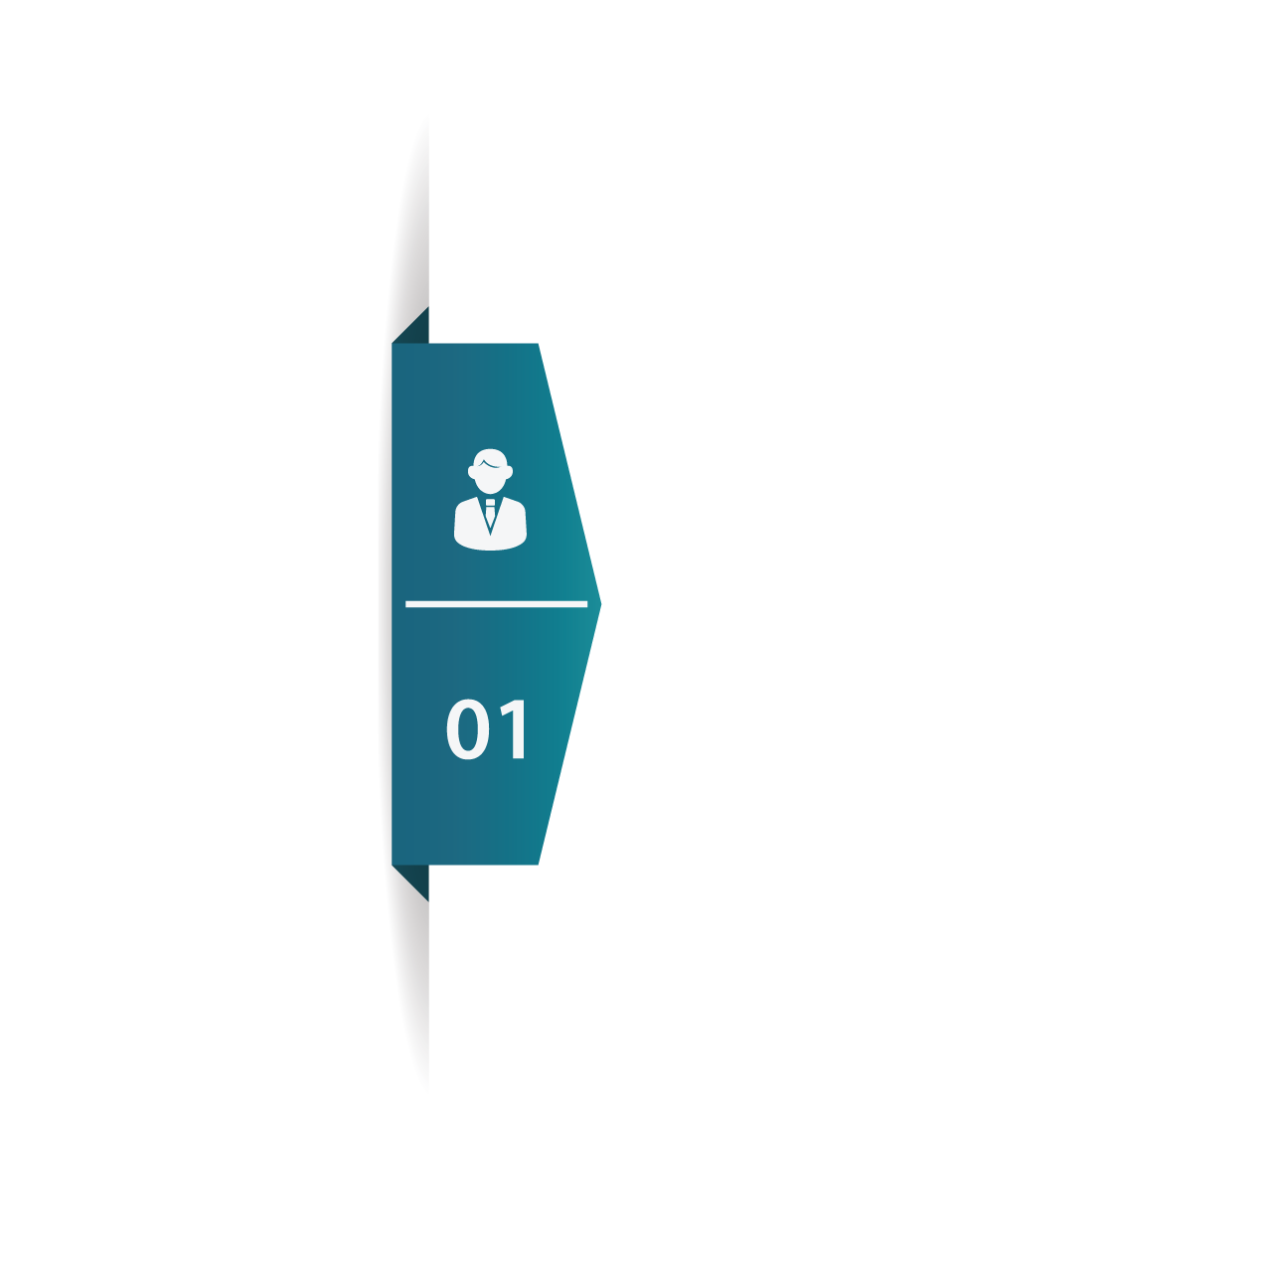

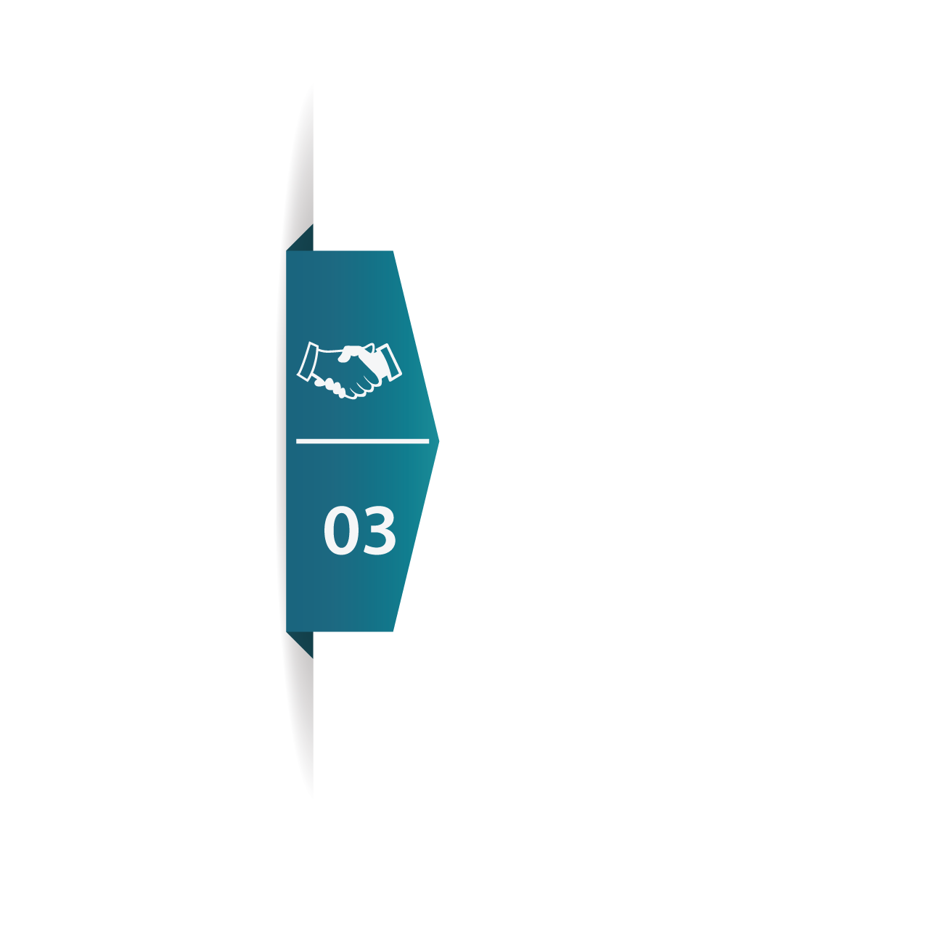
LỘ TRÌNH PHÁT TRIỂN QUA CÁC GIAI ĐOẠN
Phát hành IOE
Tạo sự cam kết, phát triển cho các sàn và các cổ đông.
Mở rộng mạng lướt kết nối ICO.
Tăng niềm tin của nhà đầu tư vào các dự án công nghệ.
Phát triển hình thức STO
Mở rộng các nguồn giao dịch như Forex, chứng khoán.
Giảm thiểu các dự án ảo.
Phát triển cộng đồng
Mở các gói đầu tư, thu hút phát triển tạo nền móng thành viên cốt lõi

Slide 24
Lộ trình phát triển qua các giai đoạn
Phát hành IOE
Tạo sự cam kết, phát triển cho các sàn và các cổ đông.
Mở rộng mạng lướt kết nối ICO.
Tăng niềm tin của nhà đầu tư vào các dự án công nghệ.
Phát triển hình thức STO
Mở rộng các nguồn giao dịch như Forex, chứng khoán.
Giảm thiểu các dự án ảo.
Phát triển cộng đồng
Mở các gói đầu tư, thu hút phát triển tạo nền móng thành viên cốt lõi

